Slide 1
BEZPIECZEŃSTWO W PRACY OPIEKUNA MEDYCZNEGO BEZPIECZEŃSTWO PACJENTA ERGONOMIA PRACY OPIEKUNA MEDYCZNEGO
ZUZANNA KOZIELSKA

Slide 2
PRZEPISY OBOWIĄZUJĄCE W POLSCE
ZAZNAJOMIENIE I POZNANIE PRZEZ OPIEKUNA MEDYCZNEGO PRZEPISÓW DOTYCZĄCYCH:
1. PRAWA PRACY – TAKŻE AKTUALIZOWANIE SWOJEJ WIEDZY
http://prawo.sejm.gov.pl/isap.nsf/download.xsp/WDU19740240141/ U/D19740141Lj.pdf – KODEKS PRACY
2. PRZEPISÓW BHP W TYM OCHRONY PRZECIWPOŻAROWEJ – SZKOLENIA ORGANIZOWANE PRZEZ ZAKŁAD PRACY
3. POSTĘPOWANIA W SYTUACJACH KRYZYSOWYCH (POWÓDŹ, NAPAŚĆ, ZAGROŻENIE TERRORYZMEM) – KAŻDORAZOWO PRZED PODJĘCIEM PRACY W PODMIOCIE OPIEKI MEDYCZNEJ ORAZ WEDŁUG WSKAZAŃ PRACODAWCY

Slide 3
PRZEPISY OBOWIĄZUJĄCE W POLSCE
JEŻELI OPIEKUN MEDYCZNY WYKONUJE SWOJĄ PRACĘ W OPARCIU O UMOWĘ KONTRAKTOWĄ LUB SAM UTWORZYŁ FIRMĘ WYKONUJĄCĄ ZLECENIA (I/LUB ZATRUDNIA PRACOWNIKÓW) TO SZKOLENIA Z ZAKRESU BHP, OCHRONY P/POŻAROWEJ, OCHRONY W SYTUACJACH KRYZYSOWYCH MUSI ZORGANIZOWAĆ NA SWÓJ KOSZT – NP. ZATRUDNIAJĄC OSOBĘ Z ZEWNĄTRZ, KTÓRA ZAJMUJE SIĘ WYBRANYMI ZAGADNIENIAMI LUB UCZESTNICZĄC POZA SIEDZIBĄ SWOJEJ FIRMY W SZKOLENIACH ZORGANIZOWANYCH PRZEZ JEDNOSTKI/INSTYTUCJE. UDZIAŁ W SZKOLENIU JEST POTWIERDZONY UZYSKANIEM STOSOWNEGO ZAŚWIADCZENIA, KTÓRE NALEŻY DOŁĄCZYĆ DO DOKUMENTACJI PRACOWNIKA.

Slide 4
BEZPIECZEŃSTWO W PRACY
BEZPIECZEŃSTWO – PYTANIA, NA KTÓRE NALEŻY ZNAĆ ODPOWIEDŹ - PRZYKŁADY
GDZIE JEST GAŚNICA I JAK JEJ UŻYWAĆ?
JAK OBCHODZIĆ SIĘ ZE ŹRÓDŁEM TLENU?
GDZIE JEST APTECZKA?
KOGO POWIADOMIĆ O NIEBEZPIECZNEJ SYTUACJI?
JAK PRZEBIEGA DROGA EWAKUACYJNA I JAKIE SĄ ZASADY KORZYSTANIA Z NIEJ W PRZYPADKU ZAGROŻENIA?
JAKIE SĄ ZASADY POSTĘPOWANIA Z PACJENTEM AGRESYWNYM?

Slide 5
KSIĄŻECZKA DO CELÓW SANITARNO - EPIDEMIOLOGICZNYCH

Slide 6
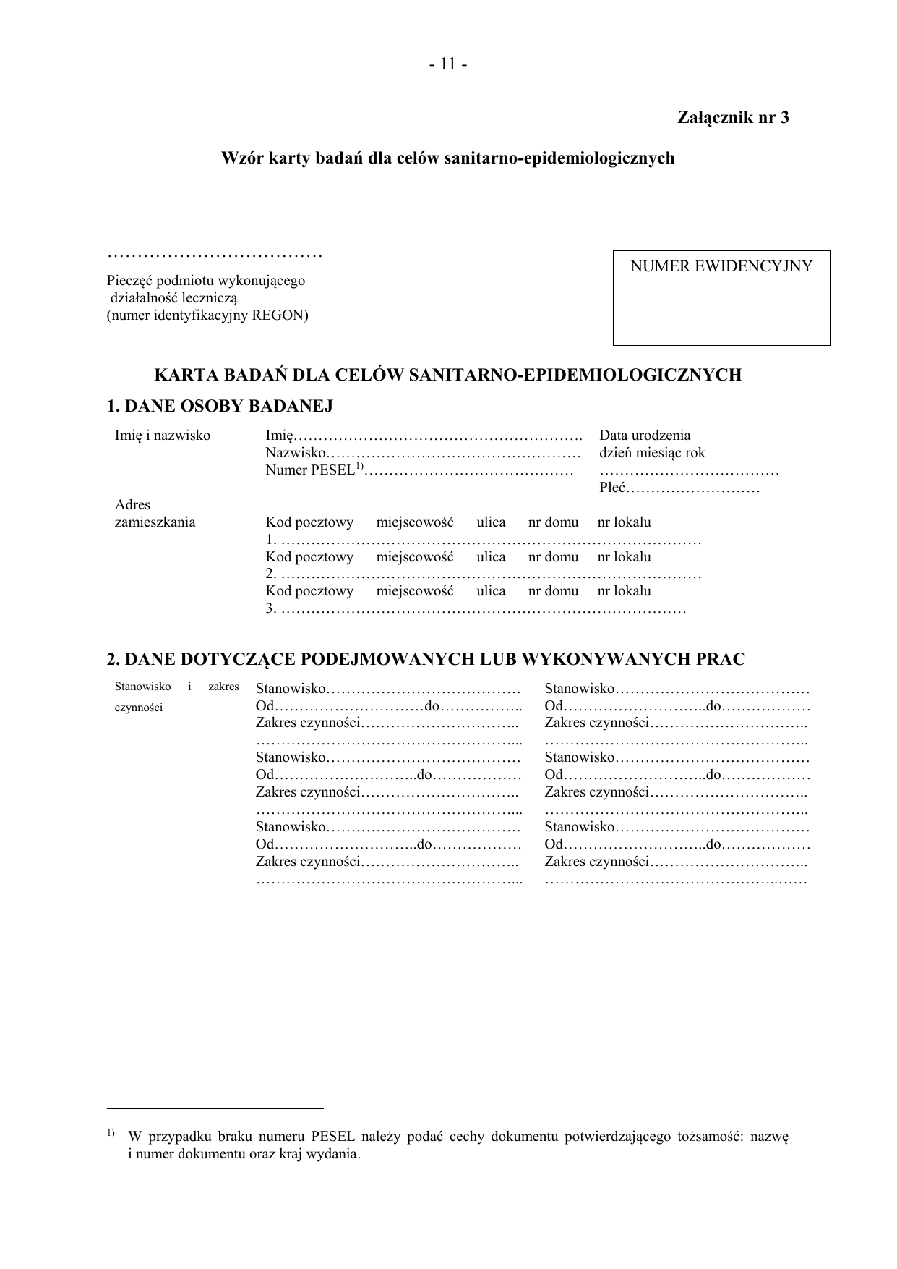
ORZECZENIE LEKARSKIE I KARTA DO CELÓW SANITARNO-EPIDEMIOLOGICZNYCH

Slide 7
KSIĄŻECZKA I/LUB KARTA DO CELÓW SANITARNO-EPIDEMIOLOGICZNYCH
WYMAGANE BADANIA:
1. BADANIE KAŁU NA NOSICIELSTWO WYKONYWANE PRZEZ SANEPID - RAZ W ŻYCIU (Wojewódzka Stacja Sanitarno-Epidemiologiczna w Szczecinie, ul. Spedytorska 6/7);
2. BADANIA KRWI W KIERUNKU CHORÓB ZAKAŹNYCH;
3. RTG PŁUC;
4. INNE SPECYFICZNE ORZECZENIA WYMAGANE PRZEZ PRACODAWCĘ (NP. BADANIE OKULISTYCZNE, NEUROLOGICZNE, LARYNGOLOGICZNE).

Slide 8
PRZEPISY DOTYCZĄCE BADAŃ PRACOWNICZYCH
Ustawa z dnia 5 grudnia 2008 r. o zapobieganiu oraz zwalczaniu zakażeń i chorób zakaźnych u ludzi
http://prawo.sejm.gov.pl/isap.nsf/DocDetails.xsp?id=WDU20082341570

Slide 9
BEZPIECZEŃSTWO OPIEKUNA MEDYCZNEGO – ODZIEŻ OCHRONNA
ZASTOSOWANIE ODZIEŻY OCHRONNEJ W PRACY OPIEKUNA MEDYCZNEGO:
OBUWIE OKRYWAJĄCE STOPĘ, NIE ŚLIZGAJĄCE SIĘ PO POWIERZCHNI
STOSOWANIE RAJSTOP, SPODNI, SKARPETEK
FARTUCH OCHRONNY, MASECZKA NA TWARZ, RĘKAWICZKI
JEŻELI ISTNIEJE TAKA MOŻLIWOŚĆ TO ODZIEŻ ROBOCZA POWINNA BYĆ PRZEWIEWNA, WYKONANA Z NATURALNYCH MATERIAŁÓW.

Slide 10
BEZPIECZEŃSTWO OPIEKUNA MEDYCZNEGO – HIGIENA OSOBISTA
PAZNOKCIE – KRÓTKO OBCIĘTE, SPIŁOWANE, BEZ LAKIERU (LUB ZA ZGODĄ PRZEŁOŻONEGO – PRACA W RĘKAWICZKACH)
ZACHOWANIE OSTROŻNOŚCI W NOSZENIU BIŻUTERII – RYZYKO PRZERWANIA, ZACIĄGNIĘCIA NP. ŁAŃCUSZKA, UPUSZCZENIA NA PACJENTA (KOLCZYKI, PIERŚCIONEK)
WŁOSY – ZWIĄZANE LUB ZACZESANE DO TYŁU
STOSOWANIE DEZODORANTÓW OCHRONNYCH

Slide 11
BEZPIECZEŃSTWO OPIEKUNA MEDYCZNEGO
PAMIĘTAJ!
ŚRODKI HIGIENICZNE, PIELĘGNACYJNE, DEZYNFEKCYJNE I INNE STOSOWANE PODCZAS PRACY MOGĄ STANOWIĆ ZAGROŻENIE W NASZEJ PRACY.

Slide 12
BEZPIECZEŃSTWO OPIEKUNA MEDYCZNEGO –WYBRANE, DOPUSZCZALNE NORMY OBCIĄŻEŃ
CZYNNOŚĆ | KOBIETY | MĘŻCZYŹNI
MASA PRZEDMIOTÓW PODNOSZONYCH | 12 KG – PRACA STAŁA 20 KG – PRACA DORYWCZA | 30 KG – PRACA STAŁA 50 KG – PRACA DORYWCZA
MASA PRZEDMIOTÓW PODNOSZONYCH POWYŻEJ OBRĘCZY BARKOWEJ | 8 KG – PRACA STAŁA 14 KG – PRACA DORYWCZA | 21 KG – PRACA STAŁA 35 KG – PRACA DORYWCZA
PRZY PRZENOSZENIU POWYŻEJ 25 METRÓW | 12 KG | 30 KG
PRZY PRZENOSZENIU POD GÓRĘ PO NIERÓWNEJ POWIERZCHNI (MAX. KĄT NACHYLENIA 30°, WYSOKOŚĆ >4 M.), ODLEGŁOŚĆ DOWOLNA | 12 KG | 30 KG
PRZY PRZENOSZENIU POD GÓRĘ PO NIERÓWNEJ POWIERZCHNI (KĄT NACHYLENIA 30°, WYSOKOŚĆ >4 M.), ODLEGŁOŚĆ DOWOLNA | 8 KG | 20 KG

Slide 13
BEZPIECZEŃSTWO OPIEKUNA MEDYCZNEGO I PODOPIECZNEGO – PRZENOSZENIE/PODNOSZENIE PODOPIECZNYCH
ZASTOSOWANIE PRZYRZĄDÓW/SPRZĘTÓW W PRACY OPIEKUNA MEDYCZNEGO PODCZAS PRACY Z PODOPIECZNYM WYMAGAJĄCYM POMOCY W POZYCJONOWANIU, USPRAWNIANIU FIZYCZNYM, PRZEMIESZCZANIU, POMOCY PRZY PIELĘGNACJI I HIGIENIE:
DESKI ŚLIZGOWE ,PODUSZKI, PLATFORMY OBROTOWE
PASY POMOCNICZE
PODKŁADY, MATERACE ŚLIZGOWE
NOSZE
PODNOŚNIKI, SIEDZISKA
BALKONIKI, WÓZKI, KULE
PODJAZDY, RAMPY

Slide 14
BEZPIECZEŃSTWO OPIEKUNA MEDYCZNEGO – PRACA Z KOMPUTEREM
ROZPORZĄDZENIEMINISTRA PRACY I POLITYKI SOCJALNEJ z dnia 1 grudnia 1998 r. w sprawie bezpieczeństwa i higieny pracy na stanowiskach wyposażonych w monitory ekranowe.(Dz. U. z dnia 10 grudnia 1998 r.)
https://www.pip.gov.pl/pl/f/v/40183/027.pdf
PRZEPISY SZCZEGÓŁOWO OKREŚLAJĄ JAK POWINNA PRZEBIEGAĆ PRACA PRZY ZASTOSOWANIU KOMPUTERA (BĄDŹ INNYCH NOŚNIKÓW ELEKTRONICZNYCH) W CELU OCHRONY PRACOWNIKA. W ICH SKŁAD WCHODZĄ PRZEPISY DOTYCZĄCE ORGANIZACJI STANOWISKA PRACY, STOSOWANIA OKULARÓW, CZASU SPĘDZANEGO PRZY KOMPUTERZE).

Slide 15
ERGONOMIA PRACY OPIEKUNA MEDYCZNEGO
ROZPORZĄDZENIE MINISTRA PRACY I POLITYKI SOCJALNEJ z dnia 26 września 1997 r. w sprawie ogólnych przepisów bezpieczeństwa i higieny pracy.(Dz. U. z dnia 23 października 1997 r.) Dz.U.97.129.844
ROZPORZĄDZENIE MINISTRA PRACY I POLITYKI SPOŁECZNEJ z dnia 14 marca 2000 r. w sprawie bezpieczeństwa i higieny pracy przy ręcznych pracach transportowych. (Dz. U. z dnia 10 kwietnia 2000 r.) Dz.U.00.26.313

Slide 16
ERGONOMIA PRACY
MA NA CELU WYKONYWANIE PRACY, KTÓRA JEST:
BEZPIECZNA DLA PRACOWNIKA
WYKORZYSTUJE UMIEJĘTNOŚCI PRACOWNIKA PRZY JEDNOCZESNYM ZASPOKOJENIU JEGO POTRZEB (PSYCHOLOGICZNYCH, MATERIALNYCH)
UKIERUNKOWANA NA PEŁNIONE ZADANIE
OPŁACALNA DLA PRACODAWCY

Slide 17
ERGONOMIA PRACY OPIEKUNA MEDYCZNEGO
ERGONOMIA PRACY
WYDAJNOŚĆ
OCHRONA
BEZPIECZEŃSTWO
POSZANOWANIE
RZETELNOŚĆ
ZYSK

Slide 18
ERGONOMIA PRACY OPIEKUNA MEDYCZNEGO
ERGONOMIA PRACY – GDY NIC O NIEJ NIE WIEMY…
MOŻLIWE URAZY KRĘGOSŁUPA LUB INNYCH NARZĄDÓW RUCHU
DOLEGLIWOŚCI PSYCHOFIZYCZNE
NIEZADOWOLENIE
W DŁUŻSZYM OKRESIE CZASU „WYPALENIE ZAWODOWE” JAKO JEDEN Z CZYNNIKÓW
BRAK ZYSKÓW
STRATY FINANSOWE

Slide 19
BEZPIECZEŃSTWO PODOPIECZNEGO
SPRAWDZANIE KAŻDORAZOWO DAT WAŻNOŚCI WSZELKICH PRODUKTÓW UŻYWANYCH W ŻYWIENIU, CZYNNOŚCIACH LECZNICZYCH, PIELĘGNACYJNYCH PODCZAS SPRAWOWANIA OPIEKI
UŻYWANIE ATESTOWANYCH WYROBÓW DOPUSZCZONYCH DO PRACY PRZY OSOBIE WYMAGAJĄCEJ OPIEKI
KORZYSTANIE Z POMOCY OSÓB TRZECICH JEŻELI JEST ONA POTRZEBNA LUB DANA CZYNNOŚĆ TEGO WYMAGA
NADZÓR NAD PORUSZANIEM SIĘ PACJENTA - ASYSTA

Slide 20
BEZPIECZEŃSTWO PODOPIECZNEGO
DBAŁOŚĆ O ZACHOWANIE PORZĄDKU NA SALI/W MIESZKANIU ZGODNEGO Z USTALENIAMI, NALEŻY WZIĄĆ POD UWAGĘ NAWYKI PACJENTA (USTAWIENIE PRZEDMIOTÓW, MEBLI, DYWAN ITP.);
ZACHOWANIE OSTROŻNOŚCI PRZY OTWIERANIU OKIEN, DRZWI;
PRZYGOTOWANIE POSIŁKÓW ORAZ POMOC W KARMIENIU ZGODNA Z ZASADAMI BEZPIECZEŃSTWA (NP. TEMPERATURA POSIŁKÓW, ICH KONSYSTENCJA ITD.);
OCHRONA DANYCH OSOBOWYCH I INNYCH INFORMACJI NA TEMAT PODOPIECZNEGO – ZACHOWANIE TAJEMNICY;
ZACHOWANIE OSTROŻNOŚCI PODCZAS ODWIEDZIN OSÓB U PACJENTA

Slide 21
BEZPIECZEŃSTWO PODOPIECZNEGO
PRZESTRZEGANIE ZALECEŃ LEKARSKICH, PIELĘGNIARSKICH;
WSPÓŁPRACA Z ZESPOŁEM INTERDYSCYPLINARNYM PEŁNIĄCYM OPIEKĘ NAD PACJENTEM;
SPRAWOWANIE OPIEKI ZGODNIE Z POSIADANĄ WIEDZĄ, UMIEJĘTNOŚCIAMI;
PRZEKAZYWANIE INFORMACJI O ZAUWAŻONYCH NIEPRAWIDŁOWOŚCIACH W OBRĘBIE MIEJSCA POBYTU PODOPIECZNEGO, W TYM MIESZKANIA (GNIAZDKA ELEKTRYCZNE, OŚWIETLENIE, AWARIE SPRZĘTU, TELEFONU ITP.) DO OSOBY UPOWAŻNIONEJ I KOMPETENTNEJ.

